Slide 1
Интеграция науки, образования и бизнеса как фактор устойчивого развития
Сергей Хмелевский
Генеральный директор
Фонд ИТМО Хайпарк

Slide 2
КОНТЕКСТ ПОНЯТИЯ «УСТОЙЧИВОГО РАЗВИТИЯ»
ЦУР 2030?
1

Slide 3
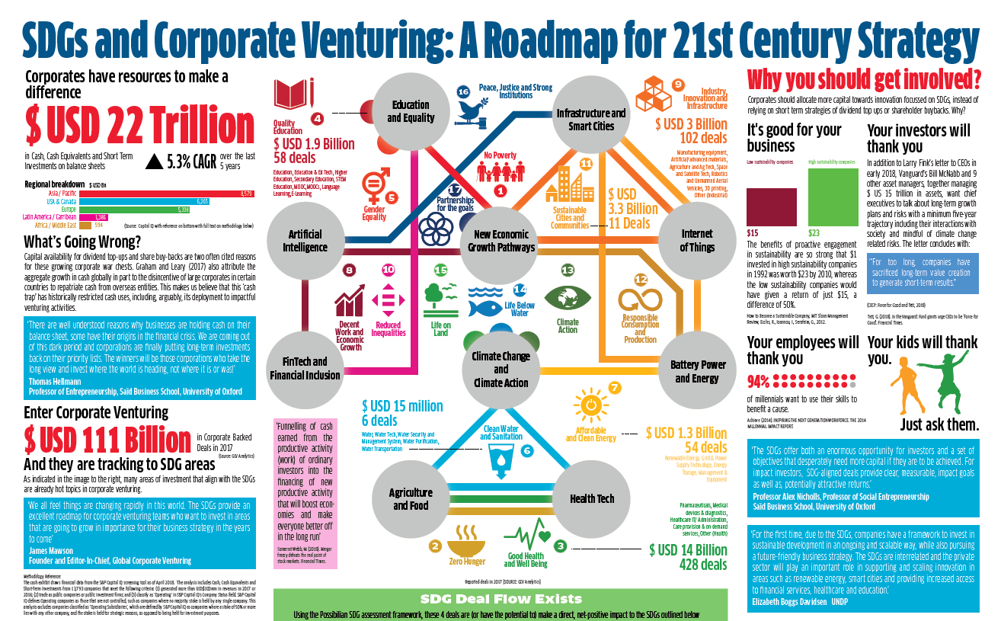
ИНСТРУМЕНТЫ ЦУР – ИНВЕСТИЦИИ В ИННОВАЦИИ
2

Slide 4
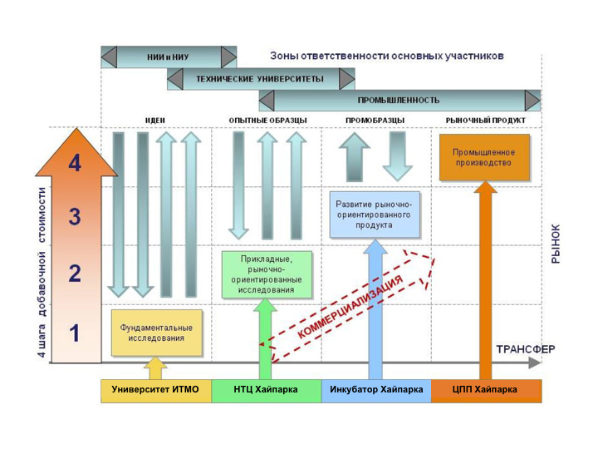
СКВОЗНАЯ ПОДДЕРЖКА ИННОВАЦИОННОГО ЦИКЛА
3

Slide 5
ИНТЕГРАЦИЯ ОБРАЗОВАНИЯ, НАУКИ И БИЗНЕСА
Преимуществом интеграции образовательной, научной и производственной составляющих экономики, является коммерциализация новых разработок с целью устойчивого развития. Данный принцип предполагает разработку новой технологии с момента проведения научно-исследовательской и опытно-конструкторской работы до момента выхода на рынок продукта или технологии, готовой к внедрению на мировом рынке (на примере проекта «ИТМО Хайпарк»).
МЕЖДУНАРОДНЫЙ
ОБРАЗОВАТЕЛЬНЫЙ ВЕКТОР
МЕЖДУНАРОДНЫЙ
НАУЧНЫЙ ВЕКТОР
МЕЖДУНАРОДНЫЙ
БИЗНЕС ВЕКТОР
Создание образовательной среды мирового уровня по направлениям:
Интеллектуальные технологии и киберфизические системы;
Фотоника и квантовые технологии, новые материалы;
Науки о жизни и здоровье.
Создание инфраструктуры научно-технологических центров мирового уровня:
Центр информационных технологий;
Центр фотоники и квантовых технологий;
Центр наук о жизни и здоровье;
Привлечение в качестве резидентов крупных высокотехнологичных компаний, как заказчиков и потребителей интеллектуального продукта НИОКР-сектора.
Сотрудничество с компаниями-заказчиками (работодателями) решает задачи сквозной и прозрачной интеграции образовательного и научного векторов развития с бизнес-вектором.
4

Slide 6
КОНТАКТЫ ДЛЯ
ВЗАИМОДЕЙСТВИЯ
+7 921 577 55 02
ceo@highpark.pro

